Slide 1

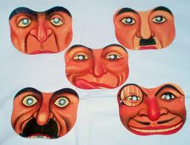
HERENCIA
Polimorfismo

Slide 2

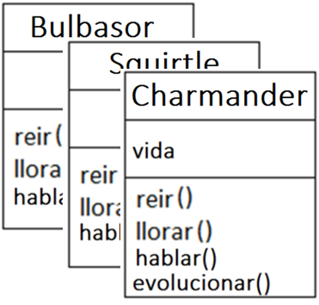

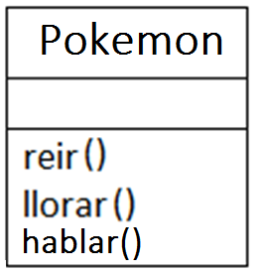
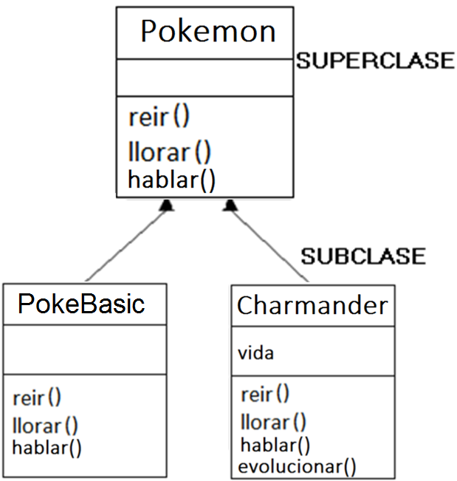

Recordemos el problema del simulador de batallas Pokemon. Teníamos 3 clases con algo en común.
Ellas son pokemons, y todas ríen, lloran y hablan . Así, sacamos fuera las características comunes y ponemos estas dentro de la nueva clase Pokemon.
Las clases Bulbasor y Squirtle son idénticas por lo que las resumimos en una llamada PokeBasic. Así unimos éstas dos clases iniciales a las nueva clase Pokemon, en una relación llamada herencia.

Slide 3
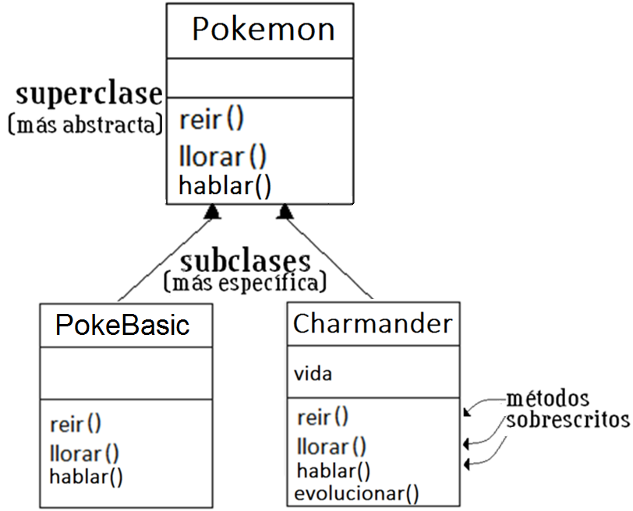

Sobrescribimos en la clase Charmander los métodos reir(), llorar() y hablar() de la superclase Pokemon. Sobrescribir significa que una subclase redefine uno de sus métodos heredados cuando necesita cambiar o extender el entorno del método.
La subclase hereda de la superclase. En Java se dice que la subclase extiende la superclase.
Una relación de herencia significa que la subclase hereda los miembros de la superclase. En otras palabras, hereda los atributos y métodos
Las subclases pueden agregar sus propios métodos y atributos, y éstas pueden redefinir los métodos de la superclase.
Los atributos no pueden ser redefinidos.

Slide 4

Ejercicio
¿En que categoría agruparía las siguientes clases?
Manzana
Naranja
Sandia
Durazno
Caballo
Moto
Barco

Slide 5


Un ejercicio…
public class Doctor{
boolean trabajaEnHospital;
void atenderPaciente()
// realiza un chequeo
}
}
public class Cirujano extends Doctor{
void atenderPaciente{
// ejecuta una cirugía
}
void hacerIncision(){
// hace incisiones
}
}
public class DoctorFamiliar extends Doctor{
boolean llamadaACasa;
void darconsejos{
// da consejos caseros
}
}

Slide 6
¿Cuántos atributos tiene Cirujano? ____
¿Cuántos atributos tiene DoctorFamiliar? ____
¿Cuántos métodos tiene Doctor? ____
¿Cuántos métodos tiene Cirujano? ____
¿Cuántos métodos tiene DoctorFamiliar? ____
¿Puede DoctorFamiliar llamar a atenderPaciente()?___
¿Puede DoctorFamiliar llamar a hacerIncision()?___
¿Cómo es el diagrama de clases?

Slide 7
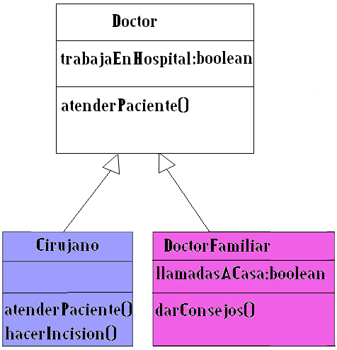
¿Cuántos métodos tiene Doctor? ____
¿Cuántos atributos tiene Cirujano? ____
¿Cuántos atributos tiene DoctorFamiliar? ____
¿Cuántos métodos tiene Cirujano? ____
¿Cuántos métodos tiene DoctorFamiliar? ____
¿Puede DoctorFamiliar llamar a atenderPaciente()?___
¿Puede DoctorFamiliar llamar a hacerIncision()?___

Slide 8

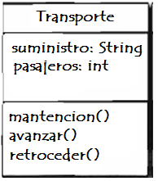

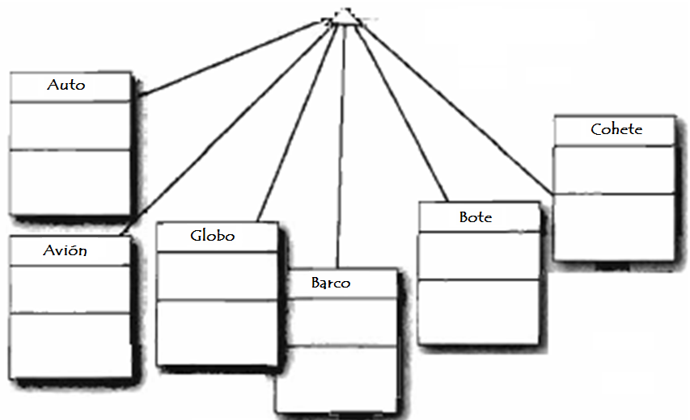

Diseño de un árbol de herencia para un programa de Transporte
Los objetos
Identifica que atributos y comportamientos que tienen en común.
Diseña una clase que represente los estados y comportamientos en común.
Como todos los objetos son medios de transporte pueden tener en común una superclase: Transporte.

Slide 9
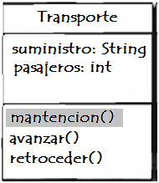

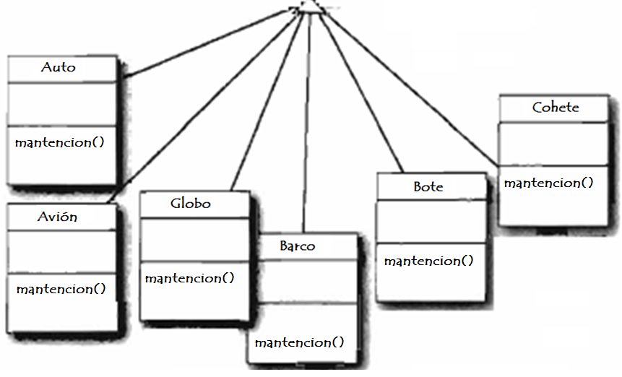
Todos los transportes tienen los mismos atributos pero sus valores pueden ser diferentes. Así, para Auto el atributo suministro seguramente será gasolina, pero para Bote será tracción humana.
Pero
¿Qué pasa con su comportamiento, cuando a un Auto se le realiza una mantención es igual que a un Bote ?
→ redefinir
Decidir si una subclase necesita de implementaciones de métodos específicas.
Viendo la clase Transporte nosotros decidimos que mantencion() podría ser redefinidas para las subclases individuales.

Slide 10


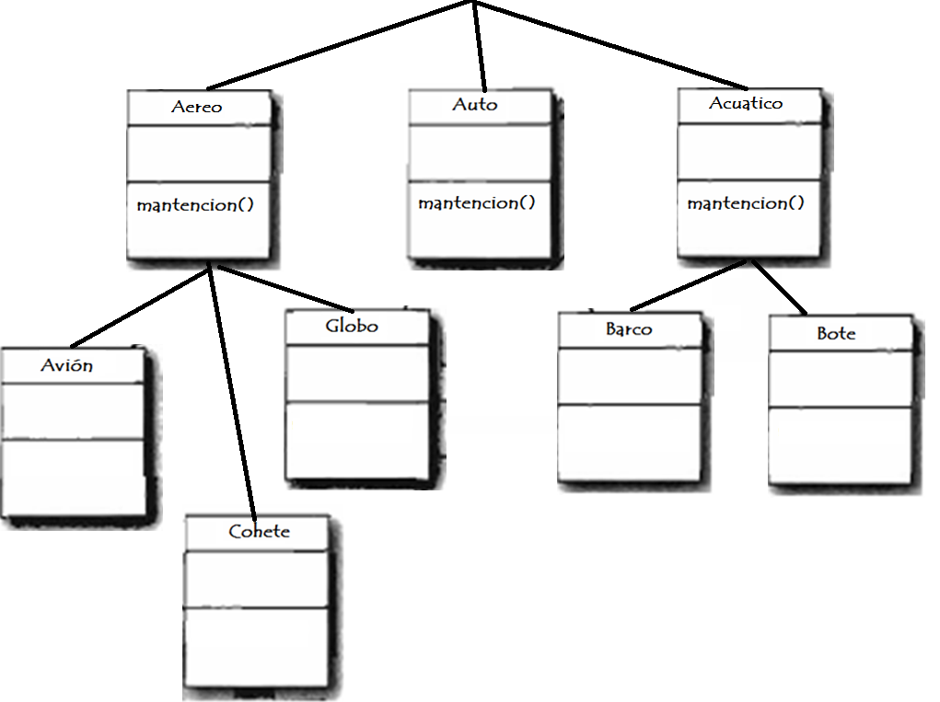
Buscar de 2 o más subclases que tengan un comportamiento común.
Para el ejemplo vemos que Barco y Bote pueden tener un comportamiento común, y así mismo Avión, Globo y Cohete.
Finalizar la jerarquía de clases.
Organizaremos según tipo de transportes.

Slide 11
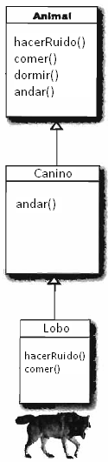
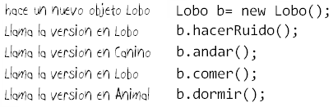
¿Cómo es llamado un método?
La clase Lobo tiene 4 métodos. Uno heredado desde Animal, uno de Canino (que está sobrescrito), y dos redefinidos en la clase Lobo.
Cuando se crea un objeto Lobo y le asignas una variable, se puede usar el operador punto para llamar a los 4 métodos…pero, ¿qué versión de esos métodos se llama?
Siempre se llama a la versión más específica. O sea, se llama al método ubicado en la parte más baja del árbol de herencia.

Slide 12
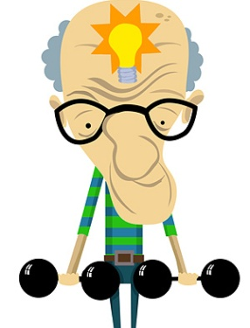
Ejercicio
Diseña un árbol de herencia para las siguientes clases:
Medico
Persona
Ingeniero
Cardiólogo
Pantalón
Bermuda
Ropa
Delantal
Jeans
Casa
Ruca
Departamento
Residencia
Iglu

Slide 13
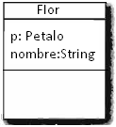
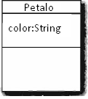
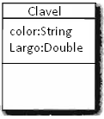
Usando ES-UN o TIENE-UN
IS-A o HAS-A
Cuando quieras saber si una cosa extiende a otra, se puede utilizar la prueba del ES-UN. Por ejemplo:
Triangulo ES-Una forma
Gato ES-UN Felino,
Cirujano ES-UN Doctor
Pero Petalo extiende a Flor?...mmm
NOOO, Petalo NO ES-UNA Flor.
Petalo no extiende a Flor, pero Flor referencia a Petalo, es decir, Flor TIENE –UN Petalo
OJO: Estas pruebas funcionan con todas las subclases. Por ejemplo, Gato ES-UN Felino y Gato ES-UN Animal.

Slide 14
Una subclase extiende a una superclase.
Los métodos heredados pueden ser redefinidos; los atributos no pueden ser redefinidos.
Prueba con ES-UN para verificar que una jerarquía de herencia es válida. Si X extiende Y, entonces X ES-UN Y.
La relación ES-UN es válida sólo en una dirección. Un perro es un animal, pero no todos los animales son perros.
Cuando un método es redefinido en una subclase y es invocado. La misma versión redefinida es llamada.
Si la clase B extiende la clase A, y C extiende a B, la clase B ES-UN clase A, y C ES-UN A.
Cuando redefines un método los argumentos deben ser iguales y el tipo de retorno compatible.
Puntos
importantes

Slide 15
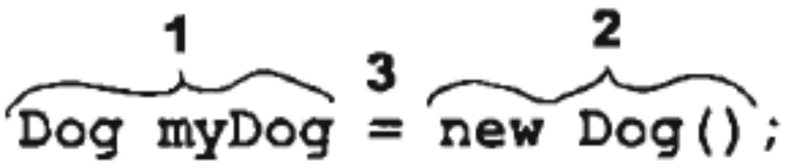
POLI ←→ MORFISMO
Normalmente creamos un objeto de esta forma:
El punto importante es que tanto la referencia como el objeto son del mismo tipo..en este caso Dog.
Pero con el polimorfismo la referencia y el objeto pueden ser diferentes.
Se debe cuidar que el tipo del objeto debe extender al tipo de la variable de referencia.

Slide 16
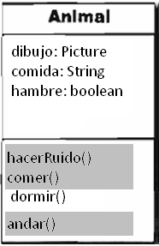
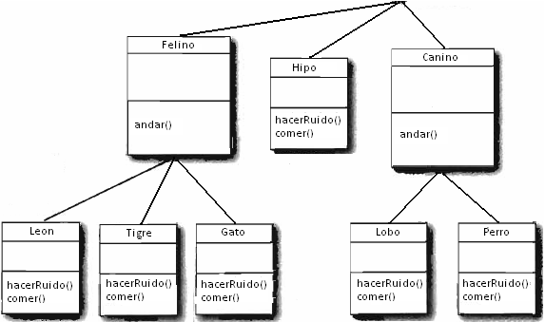
Ejemplo
Observa el siguiente árbol de herencia

Slide 17
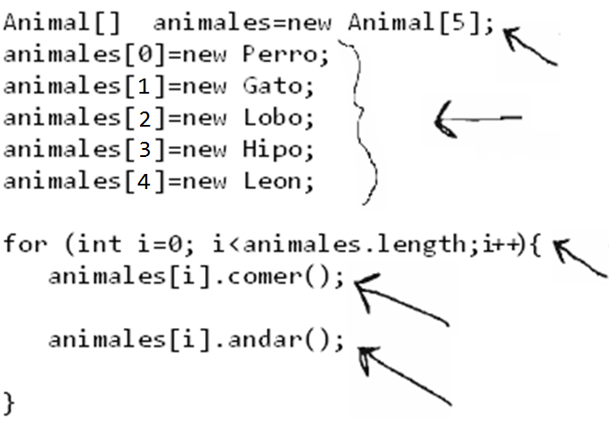
Declara un arreglo de tipo Animal. O sea, un arreglo que mantendrá objetos de tipo animal
Mira lo que se puede hacer. Tu puedes poner CUALQUIER subclase de animal en el arreglo Animal!
Y aquí está la mejor parte de polimosfismo, tu haces un loop a través del arreglo y llamas un método de cada clase Animal, y así todos los objetos hacen lo correcto!
Cuando ‘i’ es 0, un Perro está en el índice 0 en el arreglo, así tu obtienes el método comer() de Perro. Cuando ‘i’ está en 1, tu obtienes el método comer() del objeto Gato.
Lo mismo pasa con el método andar().
¿ya están pensando en lo útil que es el polimorfismo?....

Slide 18
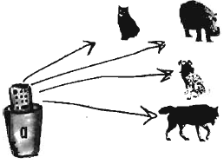
… hay + !!!
Podemos tener argumentos y tipos de retorno polimórficos.
class Veterinario{
public void ponerInyeccion (Animal a){
// hacer cosas horribles al Animal
a.hacerRuido();
}
}
class AmoMascota{
public void iniciar(){
Veterinario v= new Veterinario();
Perro p= new Perro();
Hipo h= new Hipo();
v.ponerInyeccion(p);
v.ponerInyeccion(h);
}
}

Slide 19



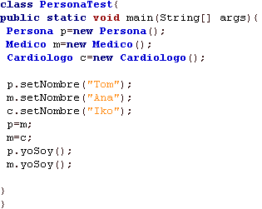
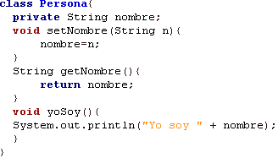
Ejercicio
¿Cuál es la salida?
Persona
Nombre:String
yoSoy()
Medico
yoSoy()
Cardiologo
yoSoy()
Notes:
Salida:
Yo soy Ana y soy Medico
Yo soy Iko y soy medico
…con especialidad en cardiologia

Slide 20
Sobrecargar un método
Un método sobrecargado es sólo un método diferente que pasa a tener el mismo nombre que otro método, no tiene nada que ver con la herencia y el polimorfismo. Un método sobrecargado no es lo mismo que un método redefinido.

Slide 21
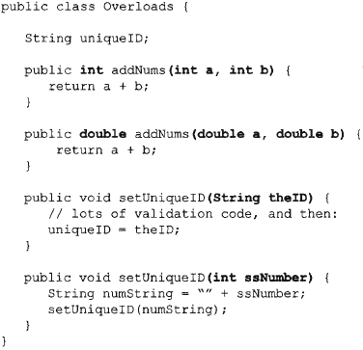
Un método sobrecargado:
Debe tener listas de argumentos diferentes.
El tipo de retorno puede ser diferente
Se pueden variar los niveles de acceso en cualquier dirección.
Ejemplo

